Slide 1
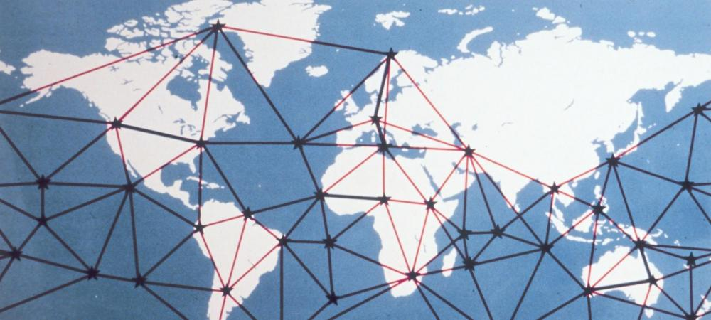
Тақырып 14. Геодезиялық торлар.

Slide 2
Дәріс жоспары
I. Геодезиялық торлар туралы жалпы ұғым.
II. Мемлекеттік геодезиялық тор.
III. Геодезиялық жиілету торлары.
IV. Түсіріс торлары және оларды құру әдістері
V. Геодезиялық пункттер.

Slide 3
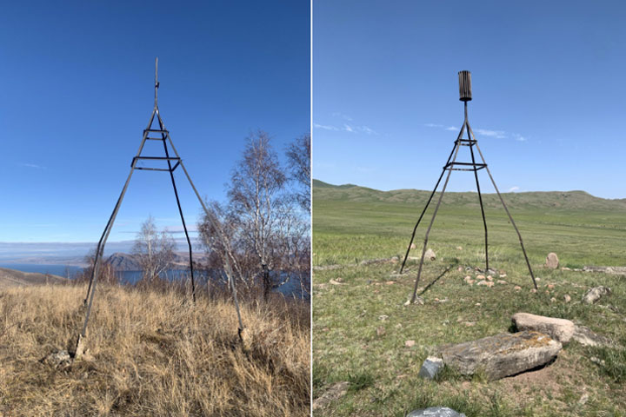
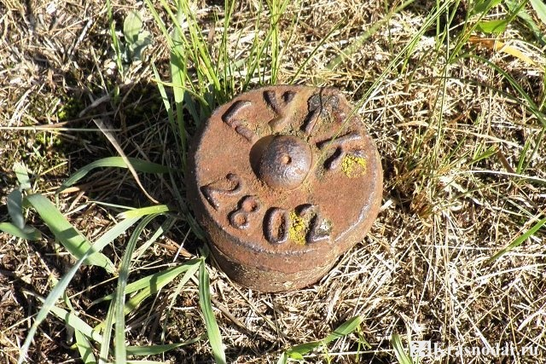
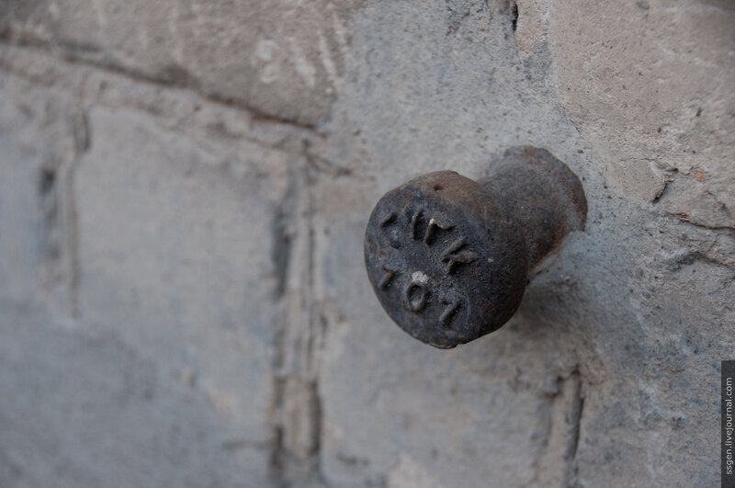

Slide 4
I. Геодезиялық торлар туралы жалпы мәліметтер.
Біздің еліміздің аумағында геодезиялық белгілермен және орталықтармен жергілікті жерлерде нүктелер (пункттер) бекітілген, олардың орналасуы геодезиялық координаталар мен биіктіктердің бірыңғай жүйесінде анықталынған. Бұл нүктелер тірек нүктелері деп аталады. Ал тірек нүктелер торы геодезиялық тор деп аталады.
Геодезиялық торлар:
1. Жоспарлы (Х және У координаттары неғұрлым дәл анықталған, ал олардың биіктігі төмен дәлдікпен анықталған).
2. Биіктік (абсолютті биіктіктер дәл анықталған).
3. ЖОСПАРЛЫ-БИІКТІК.
Геодезиялық желілер бөлінеді:
1.МЕМЛЕКЕТТІК ГЕОДЕЗИЯЛЫҚ ТОР,
2.ГЕОДЕЗИЯЛЫҚ ЖИІЛЕТУ ТОРЫ,
3.ТҮСІРУ ТОРЛАРЫ.

Slide 5
БАРЛЫҚ ГЕОДЕЗИЯЛЫҚ ТОРЛАР ЖАЛПЫДАН ЖЕКЕГЕ ПРИНЦИПІ БОЙЫНША ҚҰРЫЛАДЫ. ГЕОДЕЗИЯЛЫҚ ТОРЛАР ДӘЛДІГІ МЕН МАҚСАТЫНА ҚАРАЙ ЖІКТЕЛЕДІ
.
II. МЕМЛЕКЕТТІК ГЕОДЕЗИЯЛЫҚ ТОР.
Мемлекеттік геодезиялық тор ең дәл және жалпы болып табылады. Ол ғылыми және ғылыми-техникалық мәселелерді шешуге қызмет етеді және геодезиялық жиілету торларын дамытуға негіз болады.
Мемлекеттік геодезиялық тор дәлдігі бойынша төрт классқа бөлінеді.
Бір-бірімен класстар бұрыштар мен қабырғалардың ұзындығын өлшеу дәлдігімен ерекшеленеді.
1 және 2 классты мемлекеттік геодезиялық тор триангуляция әдісімен және сирек полигонометрия әдісімен құрылады және:
1) Жердің пішіні мен көлемін анықтауға байланысты ғылыми зерттеулер үшін.
2) ЕЛДІҢ БҮКІЛ АУМАҒЫНА БІРЫҢҒАЙ КООРДИНАТТАР ЖҮЙЕСІН ТАРАТУ ҮШІН.
3) келесі класс (3,4) торларын дамыту үшін негіз болады.

Slide 6
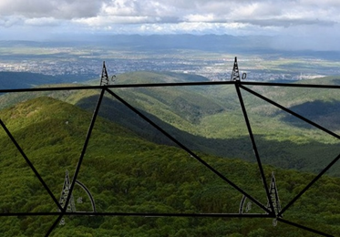

Slide 7
1-классты мемлекеттік геодезиялық тор меридиандар мен параллельдер бағыттары бойынша салынған триангуляцияның қиылысатын қатарлары (звено) түрінде құрылған. Мұндай қатарлар периметрі 800-1000 км, жеке қатардың ұзындығы 200-300 км болатын полигондарды құрайды.
Қатарлардың қиылысында базистік қабырғалар өлшенеді, ал басзистердің ұштарында (Лаплас нүктелері) ендік, бойлық және азимуттар анықталады.
МЕМЛЕКЕТТІК ГЕОДЕЗИЯЛЫҚ ЖЕЛІНІҢ БАСТАПҚЫ (БАСТАПҚЫ) ПУНКТІ ПУЛКОВ ОБСЕРВАТОРИЯСЫНЫҢ ДӨҢГЕЛЕК ЗАЛЫНЫҢ ОРТАЛЫҒЫ БОЛЫП ТАБЫЛАДЫ
Триангуляция торларының класстары | Үшбұрыш қабырғаларының ұзындықтары
1 класс | 20-25
2 класс | 7-20
3 класс | 5-8
4 класс | 2-5

Slide 8
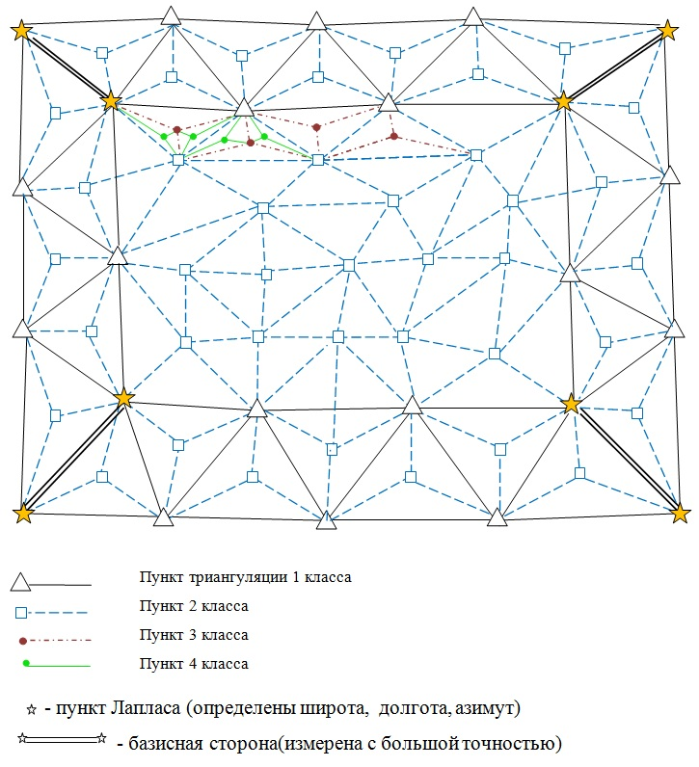

Slide 9
III. ГЕОДЕЗИЯЛЫҚ ЖИІЛЕТУ ТОРЛАРЫ.
Мемлекеттік геодезиялық торларды жиілету мақсатында құрылады.
Дәлдігі бойынша олар 1 және 2 санаттарға бөлінеді. Жиілету торлары триангуляция мен полигонометрия әдістерімен құрылады.
Триангуляция жақтары 0,5 -5 км. бұрыштары 30° кем емес және 120° артық болмауы тиіс және өлшеу дәлдігі Мемлекеттік Геодезиялық торға қарағанда төмен.
ГЕОДЕЗИЯЛЫҚ ЖИІЛЕТУ ТОРЛАРЫ 1:5000 – 1:500 МАСШТАБТАҒЫ ТОПОГРАФИЯЛЫҚ ТҮСІРІЛІМДЕРДІҢ НЕГІЗДЕМЕСІ БОЛЫП ТАБЫЛАДЫ.

Slide 10
IV. ТҮСІРУ ТОРЛАРЫ ЖӘНЕ ОЛАРДЫ ҚҰРУ ӘДІСТЕРІ.
ТҮСІРУ ТОРЛАРЫ ЖИІЛЕТУ ТОРЛАРЫН ТОЛТЫРАДЫ ЖӘНЕ ТЕОДОЛИТТІК ЖҮРІСТЕР ЖӘНЕ ҚАРАПАЙЫМ ТРИАНГУЛЯЦИЯЛЫҚ ҚҰРЫЛЫМДАР ТҮРІНДЕ ЖАСАЛАДЫ.
Ауданы 1 км2 дейінгі учаскелерде және мемлекеттік геодезиялық тор және жиілету торлары туралы деректер болмаған кезде түсіру торлары дербес (жергілікті) геодезиялық торлар ретінде құрылуы мүмкін.
Жоспарланған негіздемені құрудың ең қарапайым әдістерінің бірі - теодолиттік жүрістерді құру. Теодолиттік жүрістер - жергілікті жердегі сынған сызықтар түріндегі жүріс. Бұрылу бұрыштарының төбелері белгілермен бекітіледі. Бұрыштар теодолит арқылы, қашықтықтар рулетка немесе қашықтық өлшегіштер арқылы анықталынады.
Теодолиттік жүрістер тұйықталған, тұйықталмаған, аспалы және диагональды болуы мүмкін.

Slide 11
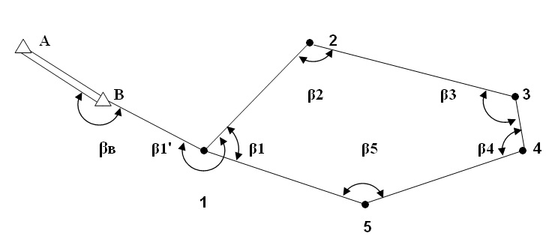
Тұйық теодолиттік жүріс-геодезиялық тор пунктіне байланған көпбұрыш, яғни координаталарды бастапқы В пункттен - теодолиттік жүрістің бастапқы нүктесіне (•) 1 беру үшін бастапқы β, β1' бұрыштары және В және (•)1 пункттері арасындағы қашықтық өлшенеді

Slide 12
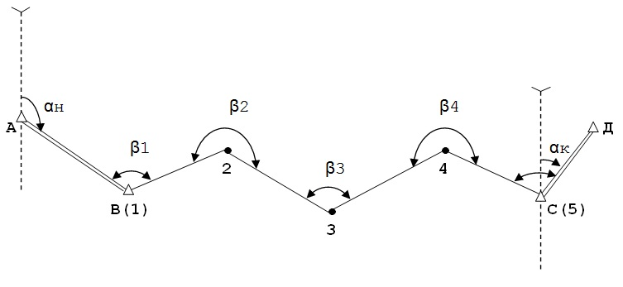
ТҰЙЫҚТАЛМАҒАН ТЕОДОЛИТТІК ЖҮРІС-БАСЫ МЕН АЯҒЫ НЕҒҰРЛЫМ ЖОҒАРЫ РЕТТЕГІ ГЕОДЕЗИЯЛЫҚ НЕГІЗДЕУ ПУНКТТЕРІНЕ СҮЙЕНЕТІН СОЗЫЛҒАН ЖҮРІС

Slide 13
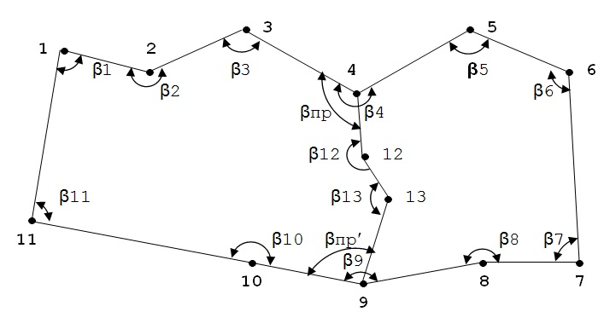
ДИАГОНАЛЬДЫ ЖҮРІС-ТҰЙЫҚТАЛҒАН ТЕОДОЛИТТІК ЖҮРІСТІҢ ҰЗАҚҚА СОЗЫЛУЫ ЖАҒДАЙЫНДА ТАР ЖЕРДЕ ӨТКЕЛ ЖАСАЛАДЫ.

Slide 14
Теодолиттік қозғалыстарда бұрылыс бұрыштары, сол жақ (βсол) немесе оң жақ (βоң) өлшенеді. Бұрыштарды өлшеу толық амал әдісімен жүзеге асырылады.
Қашықтықтар ұзындығы 20 метрлік болат таспалармен, рулеткалармен, қашықтық өлшегіштермен және қажетті өлшеу дәлдігін қамтамасыз ететін басқа құралдармен өлшенеді.
20 м таспамен өлшеу кезінде сызықтар тура және кері бағытта өлшенеді, 1/2000 салыстырмалы қателік кезінде 100 м – 3 - 4 см қателіктен аспау қажет.
Көлбеу бұрыштар тік шеңбермен анықталады және рельефтің көлбеу бұрыштары 2° - тан асатын көкжиек сызықтарының ұзындығын келтіру үшін түзетулер енгізіледі
Теодолиттік жүрістердегі жақтардың ұзындығы 350 м-ден аспауы және 20 м-ден кем болмауы тиіс.
Далалық өлшеулердің нәтижелері журналға енгізіледі.

Slide 15
V. Тірек торларының нүктелерін бекітуге арналған геодезиялық белгілер.
Координаталары геодезиялық өлшемдермен анықталатын жоспарлы негіздеменің нүктелері жергілікті жерде орталықтармен бекітіледі. Орталық - жерасты белгісі
Ол берік, тұрақты, ұзақ мерзімді болуы тиіс (Металл маркасы бар бетон, темірбетон монолиттері топырақтың қатып қалуынан төмен тереңдікке салынады).
Сыртқы геодезиялық белгілер осы орталықтардың үстіне салынған: пирамидалар, жер асты орталығын анықтауға және оны бақылауға қызмет ететін сигналдар. Сигналдар мен пирамидалар қазіргі уақытта металлдан жасалады - биіктігі 5,5 м-ден 40-50 м-ге дейін.
Түсіру торларының пункттерінің орналасуы аз дәлдікпен анықталады, олар жерге металл құбырлармен, рельстермен, бетон монолиттермен бекітіледі.
Қызмет ету мерзімі түсірілім кезеңімен аяқталатын уақытша белгілер ағаш бағаналармен, қазықшалармен бекітіледі.

